Slide 1
Проект «Мирись, мирись…»
МАДОУ «Детский сад № 111» г. Перми
Воспитатели:
Савельева Елена Николаевна
Банникова Любовь Андреева (наставник)
Цель: формирование у детей способностей к разрешению конфликтных ситуаций социально приемлемым способом
Задачи:
Создать условия для позитивных, доброжелательных отношений между детьми
Учить детей замечать эмоции сверстника и соответствующим образом на них реагировать
Развивать коммуникативные способности детей
Воспитывать уважение к окружающим людям
Ожидаемый результат: уменьшение числа детских конфликтов
Notes:
Особенности: возраст детей 3-4 года
Актуальность темы: известно, что дети четвертого года жизни-эгоцентристы. Впервые попадая в детский сад, дети испытывают трудности в общении со сверстниками. Поэтому в детской среде часто возникают конфликты.
Проблема: так как в нашей группе много неговорящих детей и детей, у которых нет навыка общения со сверстниками, поэтому часто случаются конфликтные ситуации. Поэтому необходимо создать систему работы по снижению уровня конфликтов.

Slide 2
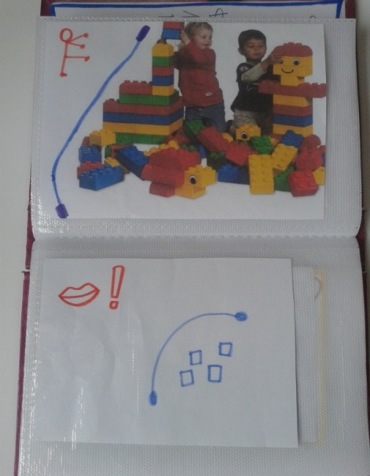
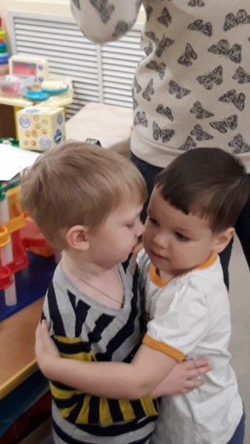
Развитие коммуникативных способностей детей
Формирование поведенческих и речевых стереотипов для определенных бытовых ситуаций
Формирование и рассматривание альбома «Правила дружных ребят»
Notes:
Инсценировка с помощью игрушек правил общения со сверстниками - разбор проблемных ситуаций (при необходимости разбора конфликтной ситуации)

Slide 3
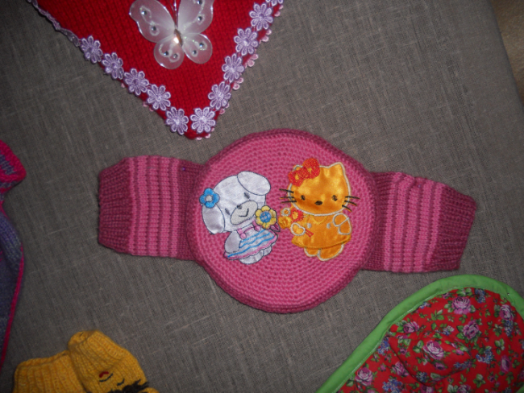
Создание сундучка «Для дружных ребят»
Мирилочки
Стихотворения –
мирилочки
Раз! – мирись! Два! – мирись!
И со мной не дерись!
Три – прощенья попросили!
На четыре – всё забыли!
Пять! – надутым быть нельзя:
Мы теперь опять друзья!
* * * * *
Солнце выйдет из-за тучек,
Нас согреет тёплый лучик.
А ругаться нам нельзя,
Потому что мы друзья.
Notes:
Содержание работы: Разучивание с детьми мирилочек.
Изготовление родителями мирилочек .

Slide 4
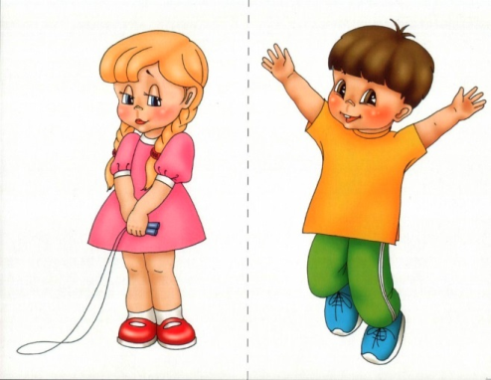
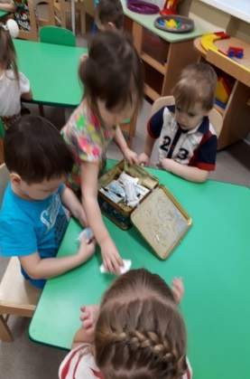
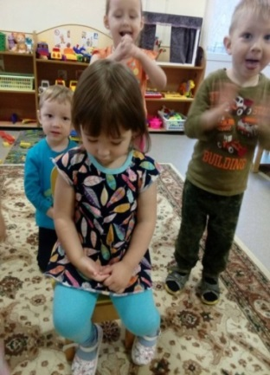
Учились замечать эмоции сверстников и соответствующим образом на них реагировать
Дидактические игры на развитие
эмоциональной сферы
Знакомство с пиктограммами
«Радость»- «Грусть»
«Что случилось?»
Цель: Дать понять детям, что слова влияют на настроение (слово огорчает, слово утешает). Учить понимать настроение других людей.
«Кого-Куда»
Цель: развивать способность распознавать различные эмоции.

Slide 5
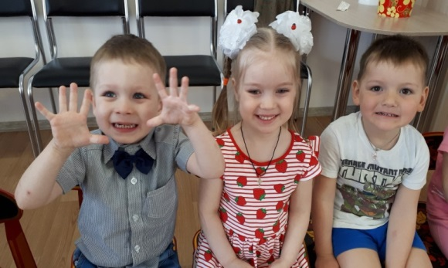
Создание добрых традиций
Добрые традиции – помогают на доступном для детей младшего возрас­та уровне, создать атмосферу равных прав.
«Поговорим о хорошем» -ежедневно
Общие сборы, на которых дети учатся слышать сверстников - ежедневно
Игра «Волшебные очки» - октябрь – ноябрь
Цель: создание в группе атмосферы взаимного уважения и чувства самоуважения у от­дельных детей
Воспитатель надевает необычной формы очки и называет детей, которых увидела в «волшебные очки» и коротко говорит что-нибудь хорошее о каждом. Когда дети получат образец поведения водящего воспитателя, можно водящего выбирать по считалке из детей. В процессе этой игры, каждый ребёнок услышит про себя что-то положитель­ное, и остальные дети тоже услышат, что у всех есть какие-то достоинства.
Notes:
В момент переодевания детей после тихого часа задавали детям какую-либо тему для обсуждения «Что у вас было хорошего» или «Что вам приснилось», «Какая игрушка любимая в детском саду (дома)», «Как любишь играть», тем самым создавали условия для возможности высказаться каждому желающему ребёнку. Постепенно дети стали сами задавать темы для беседы, которые отражают те проблемы, которые волнуют детей в данный момент. Эта традиция не подразумевает предварительного планирования темы для разговора и не должна превращаться в образовательное мероприятие!

